Slide 1
Análise de Algoritmos IAL 501
Aula 10
Grace Borges

Slide 2
Programação Dinâmica
É um método que resolve problemas combinando as soluções dos subproblemas.
A Programação Dinâmica se aplica quando subproblemas se sobrepõem, ou seja, subproblemas compartilham sub-subproblemas...
Utiliza vetores/tabelas para armazenar respostas já calculadas anteriormente, evitando retrabalho.

Slide 3
Atividade para próxima aula
Com base no capítulo 5 do livrinho do prof. Paulo Feofiloff, pesquise uma solução o problema do segmento de soma máxima usando programação dinâmica.
Qual a eficiência desta solução?
1 | 2 | 3 | 4 | 5 | 6
13 | -3 | -25 | 20 | 3 | -4

Slide 4
Relembrando... Força Bruta
Experimentar todo par possível de datas, com data da venda> data da compra.
Quantas combinações são possíveis nesse caso?
Por exemplo, para uma variação em 7 dias, teremos 6 mudanças (tamanho do vetor) chegando no total: 6 + 5 + 4 + 3 + 2 + 1.
Ou seja, para n dias temos (n-1) + (n-2) +...+1 = n²-n = O(n²)
1 | 2 | 3 | 4 | 5 | 6
13 | -3 | -25 | 20 | 3 | -4

Slide 5
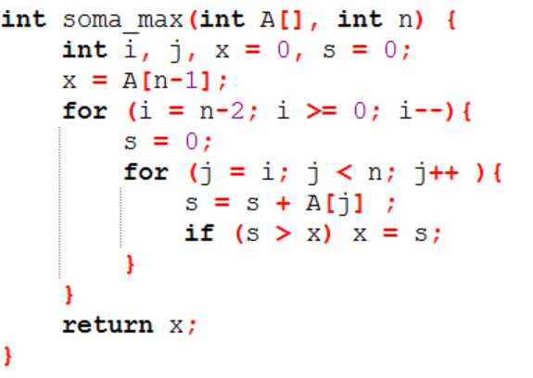
Algoritmo soma_max
Faça uma simulação passo a passo para os seguintes valores
13 | -3 | -6 | 20 | 3 | -4

Slide 6
Simulação
n = 6; x = - 4; i = 4; s = 0; j = i;
i
j
s = s + 3 = 3
s > x? 3 > - 4? (V)
x = s x = 3
13 | -3 | -6 | 20 | 3 | -4
i
j
s = 3 + (- 4) = -1
s > x? -1 > 3? (F)
x = 3
13 | -3 | -6 | 20 | 3 | -4
x = 3; i = 3; s = 0; j = i;
i
j
s = 20
s > x? 20 > 3? (v)
x = s x = 20
13 | -3 | -6 | 20 | 3 | -4
i
j
s = 20 + 3 = 23
s > x? 23 > 20? (V)
x = s x = 23
13 | -3 | -6 | 20 | 3 | -4
i
j
s = 23 + (- 4) = 19
s > x? 19 > 23? (F)
x = 23
13 | -3 | -6 | 20 | 3 | -4

Slide 7
Simulação
x = 23; i = 2; s = 0; j = i;
i
j
s = - 6
s > x? - 6 > 23? (F)
x = 23
13 | -3 | -6 | 20 | 3 | -4
i
j
s = - 6 + 20 = 14
s > x? 14 > 23? (F)
x = 23
13 | -3 | -6 | 20 | 3 | -4
i
j
s = 14 + 3 = 17
s > x? 17 > 23? (F)
x = 23
13 | -3 | -6 | 20 | 3 | -4
i
j
s = 17 + (- 4) = 13
s > x? 13 > 23? (F)
x = 23
13 | -3 | -6 | 20 | 3 | -4
Observe que: mesmo sabendo que 23 é a soma máxima da posição 3 a 5, essa solução não “aproveita” essa informação. Insiste em ir com j da posição 2 até 5.

Slide 8
Simulação
Quando j chega a posição 3 (já sei que de 3 a 5 soma máx.= 23) e a soma s é negativa (-9), valeria a pena continuar?
x = 23; i = 1; s = 0; j = i;
i
j
s = - 3
s > x? - 3 > 23? (F)
x = 23
13 | -3 | -6 | 20 | 3 | -4
i
j
s = - 3 - 6 = - 9
s > x? - 9 > 23? (F)
x = 23
13 | -3 | -6 | 20 | 3 | -4
i
j
s = - 9 + 20 = 11
s > x? 11 > 23? (F)
x = 23
13 | -3 | -6 | 20 | 3 | -4
i
j
s = 11 + 3 = 14
s > x? 14 > 23? (F)
x = 23
13 | -3 | -6 | 20 | 3 | -4
i
j
s = 14 + (- 4) = 10
s > x? 10 > 23? (F)
x = 23
13 | -3 | -6 | 20 | 3 | -4

Slide 9
Simulação
x = 23; i = 0; s = 0; j = i;
i
j
s = 13
s > x? 13 > 23? (F)
x = 23
13 | -3 | -6 | 20 | 3 | -4
i
j
s = 13 - 3 = 10
s > x? 10 > 23? (F)
x = 23
13 | -3 | -6 | 20 | 3 | -4
i
j
s = 10 - 6 = 4
s > x? 4 > 23? (F)
x = 23
13 | -3 | -6 | 20 | 3 | -4
i
j
s = 4 + 20 = 24
s > x? 24 > 23? (V)
x = s x = 24
13 | -3 | -6 | 20 | 3 | -4
i
j
s = 24 + 3 = 27
s > x? 27 > 24? (V)
x = s x = 27
13 | -3 | -6 | 20 | 3 | -4
i
j
s = 27 + (- 4) = 23
s > x? 23 > 27? (F)
x = 27
13 | -3 | -6 | 20 | 3 | -4

Slide 10
Solução com Programação Dinâmica
Utiliza vetor auxiliar para armazenar a soma máxima do início do vetor a partir do índice (com ele inclusive!) até o início do vetor.
Considera o “conhecimento” anterior para otimizar os cálculos;
Quando a soma máxima é menor que zero, não a utiliza no próximo passo, começa com novo item.
Exemplo:
13 | -3 | -25 | 20 | 3 | -4

Slide 11
Solução com Programação Dinâmica
A
F
F[0] = A[0] ➔ Soma máxima de 0 a 0
F[0] > 0? ➔ valores positivos me interessam!
F[1] = 13 -3 = 10 (melhor que apenas -3)
Estou sempre comparando o valor da minha posição com o acumulado até o momento!
F[1] > 0? ➔ F[2] = 10 – 25 = -15
F[2] > 0? ➔ F[3] = A[3] = 20 (20 é melhor que 5!)
F[3] > 0? ➔ F[4] = 20+3 = 23
F[4] > 0? ➔ F[5] = 23-4 = 19
Qual a soma máxima???
13 | -3 | -25 | 20 | 3 | -4
13

Slide 12
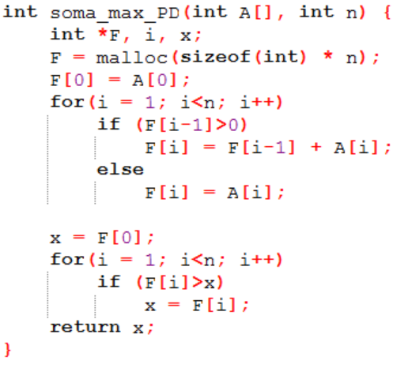
Solução - Soma máxima (PD)

Slide 13
Atividade 27
Simule o algoritmo dado para o seguinte vetor:
A
Qual a eficiência desta solução?
13 | -3 | -6 | 20 | 3 | -4

Slide 14
Trabalho – Valendo nota
Pesquise outros Problemas que podem utilizar a técnica de Programação Dinâmica para otimizar o desempenho de sua solução.
Exemplo:
Corte de Hastes
Multiplicação de cadeia de Matrizes
Problema da mochila
Cap. 15 do Cormen tem vários
Escolha um dos problemas e desenvolva o seu trabalho incluindo como a PD é utilizada e codificando a solução com linguagem C. Faça a análise de eficiência do seu algoritmo.

